Slide 1
Департамент образования и науки Курганской области ГБУ «Центр помощи детям» Совместная деятельность взрослого и ребенка с нарушением в поведении в рамках индивидуальных занятий
Учитель-дефектолог
ГБУ «Центр помощи детям»
Атурова Т.А.
Notes:
1

Slide 2
Группы детей с нарушением в поведении
РАС
СДВГ
Нарушение эмоционально-волевой сферы
ТНР
Интеллектуальная недостаточность
Нарушение слуха
Социально-педагогическая запущенность

Slide 3
Создание среды Средовый подход
Цель - регуляция поведения ребенка раннего и дошкольного возраста с нарушением развития эмоциональной сферы, в том числе с РАС, через создание специально-организованной среды
Среда с точки зрения структуры: пространственно – временная, эмоциональная, смысловая
Среда может быть: стрессогенная, комфортная, развивающая

Slide 4
Группа «полевые дети»
отсутствие устойчивых предпочтений или направленного избегания каких – либо людей, объектов, событий
«залипания» на отдельных объектах сиюминутной оценкой сенсорных ощущений
слабая дифференцированность эмоциональных реакций ( в форме общего возбуждения)
отсутствие избирательности и целенаправленности поведения
трудности формирования социальных навыков

Slide 5
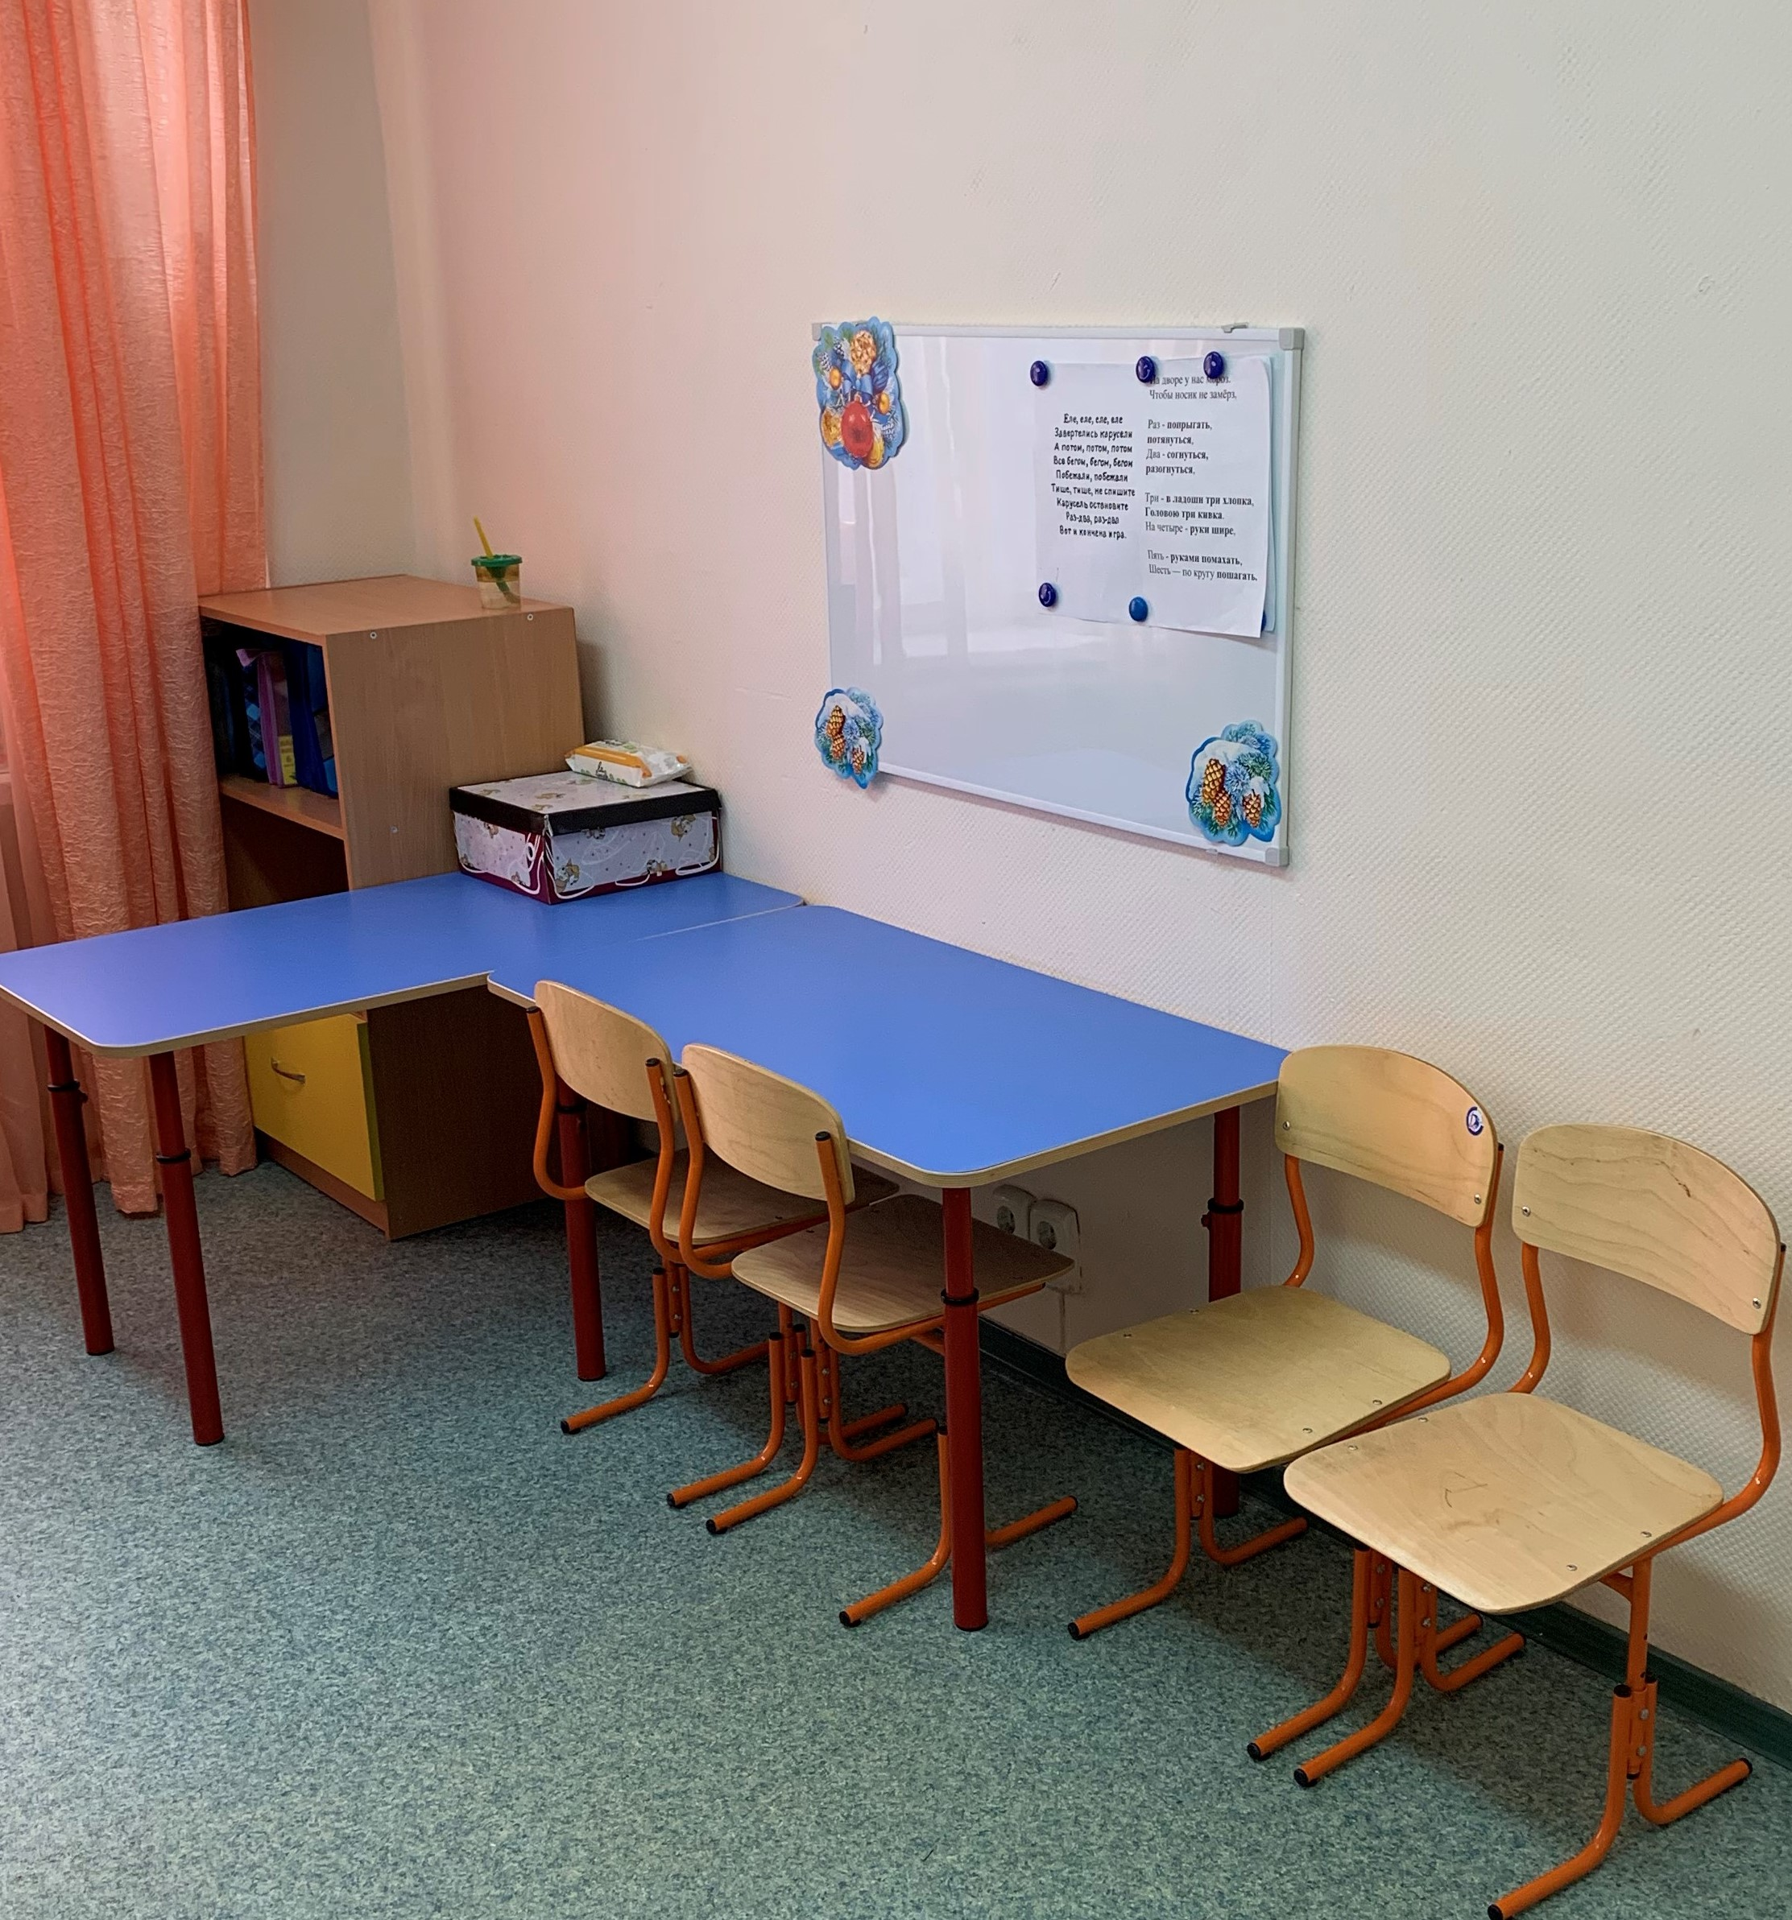
Пространственно – временная среда
Сенсорно-обедненная
Notes:
5

Slide 6
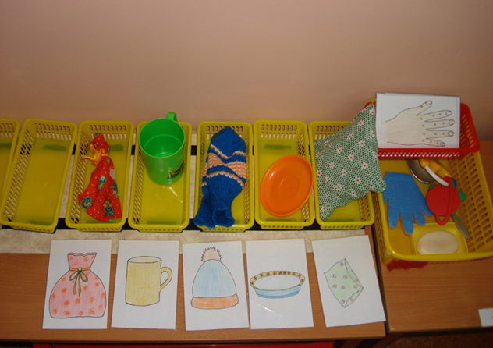
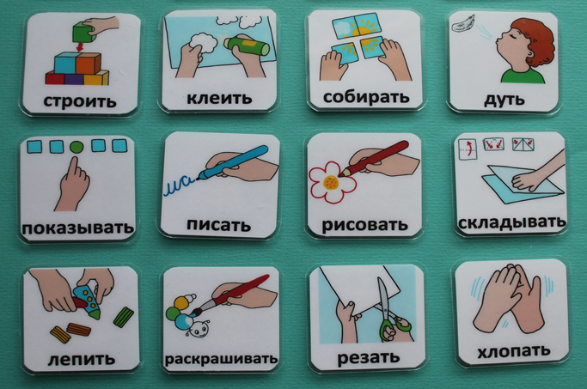
Пространственно - временная среда
Устойчивая последовательность событий

Slide 7
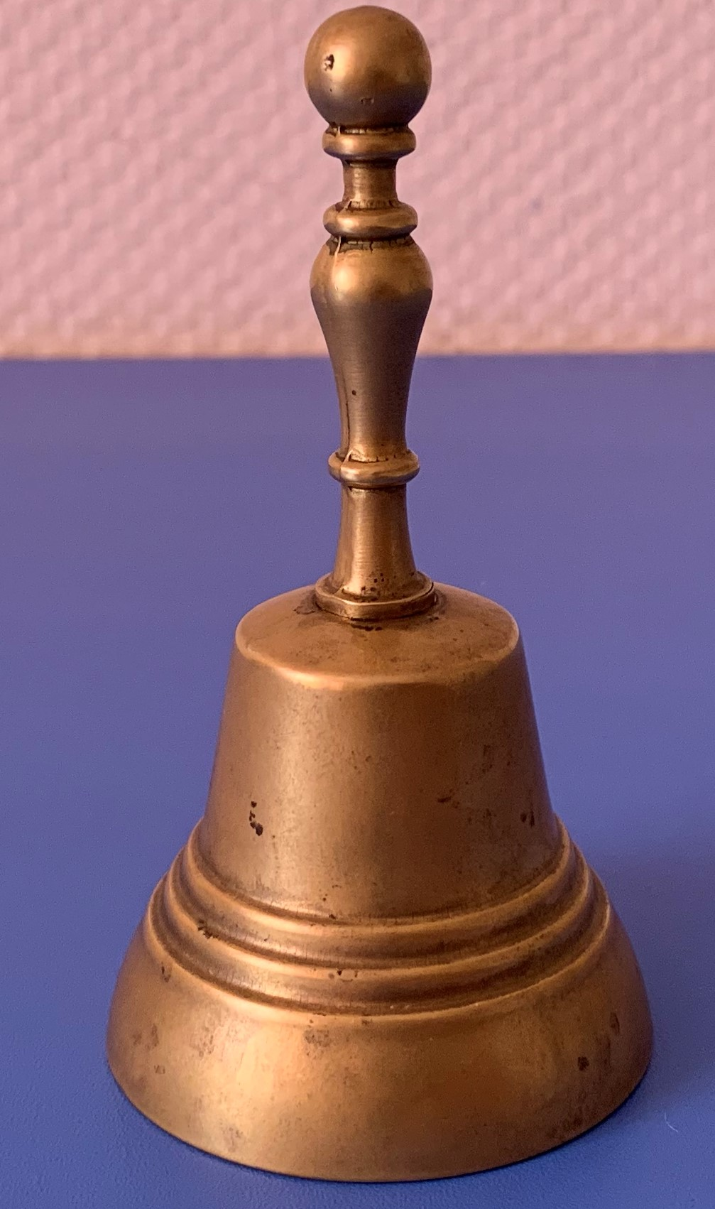
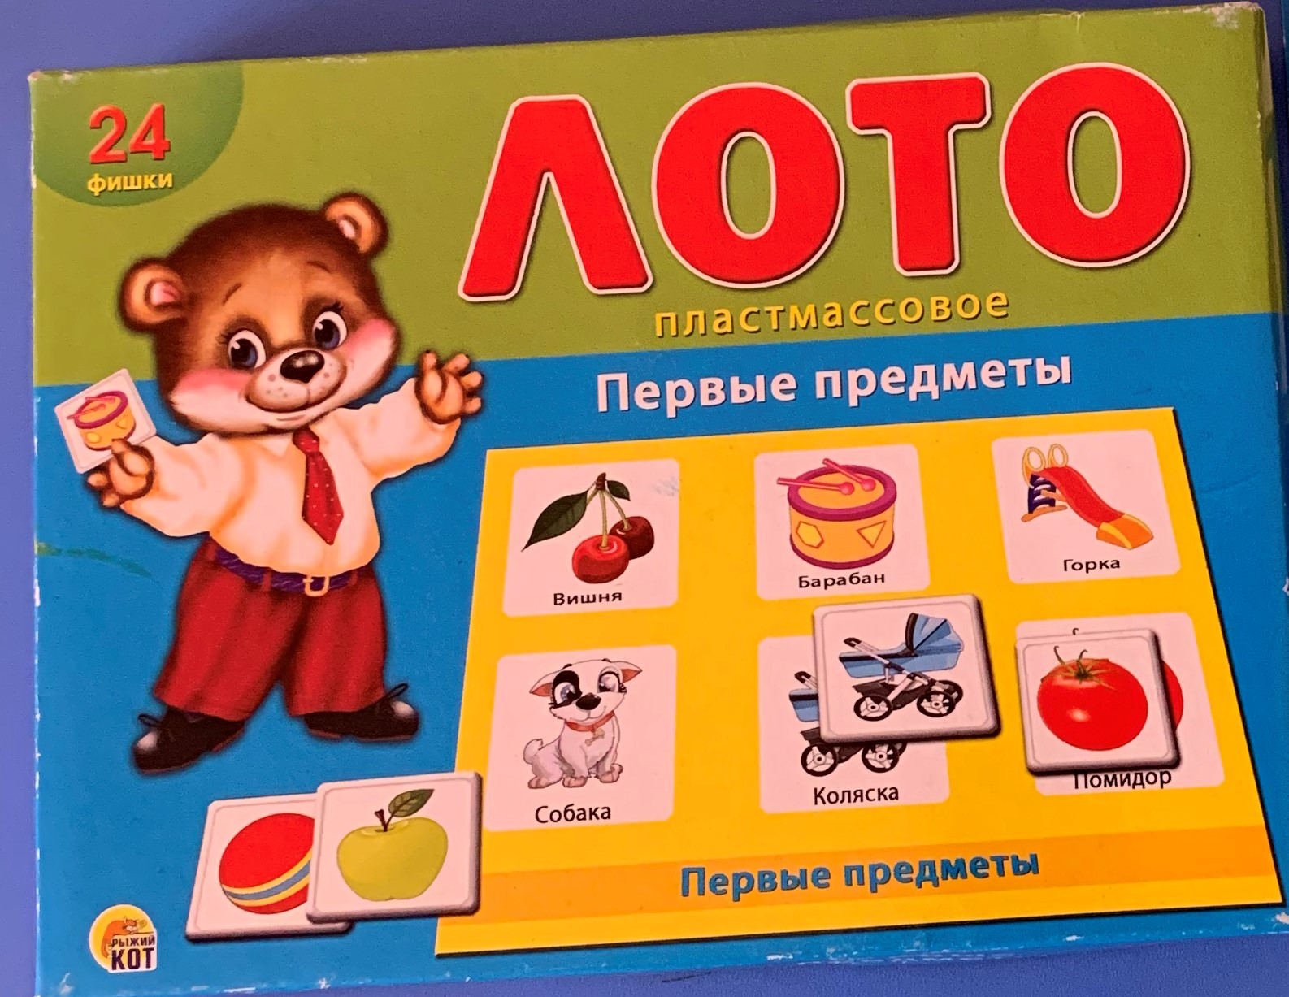
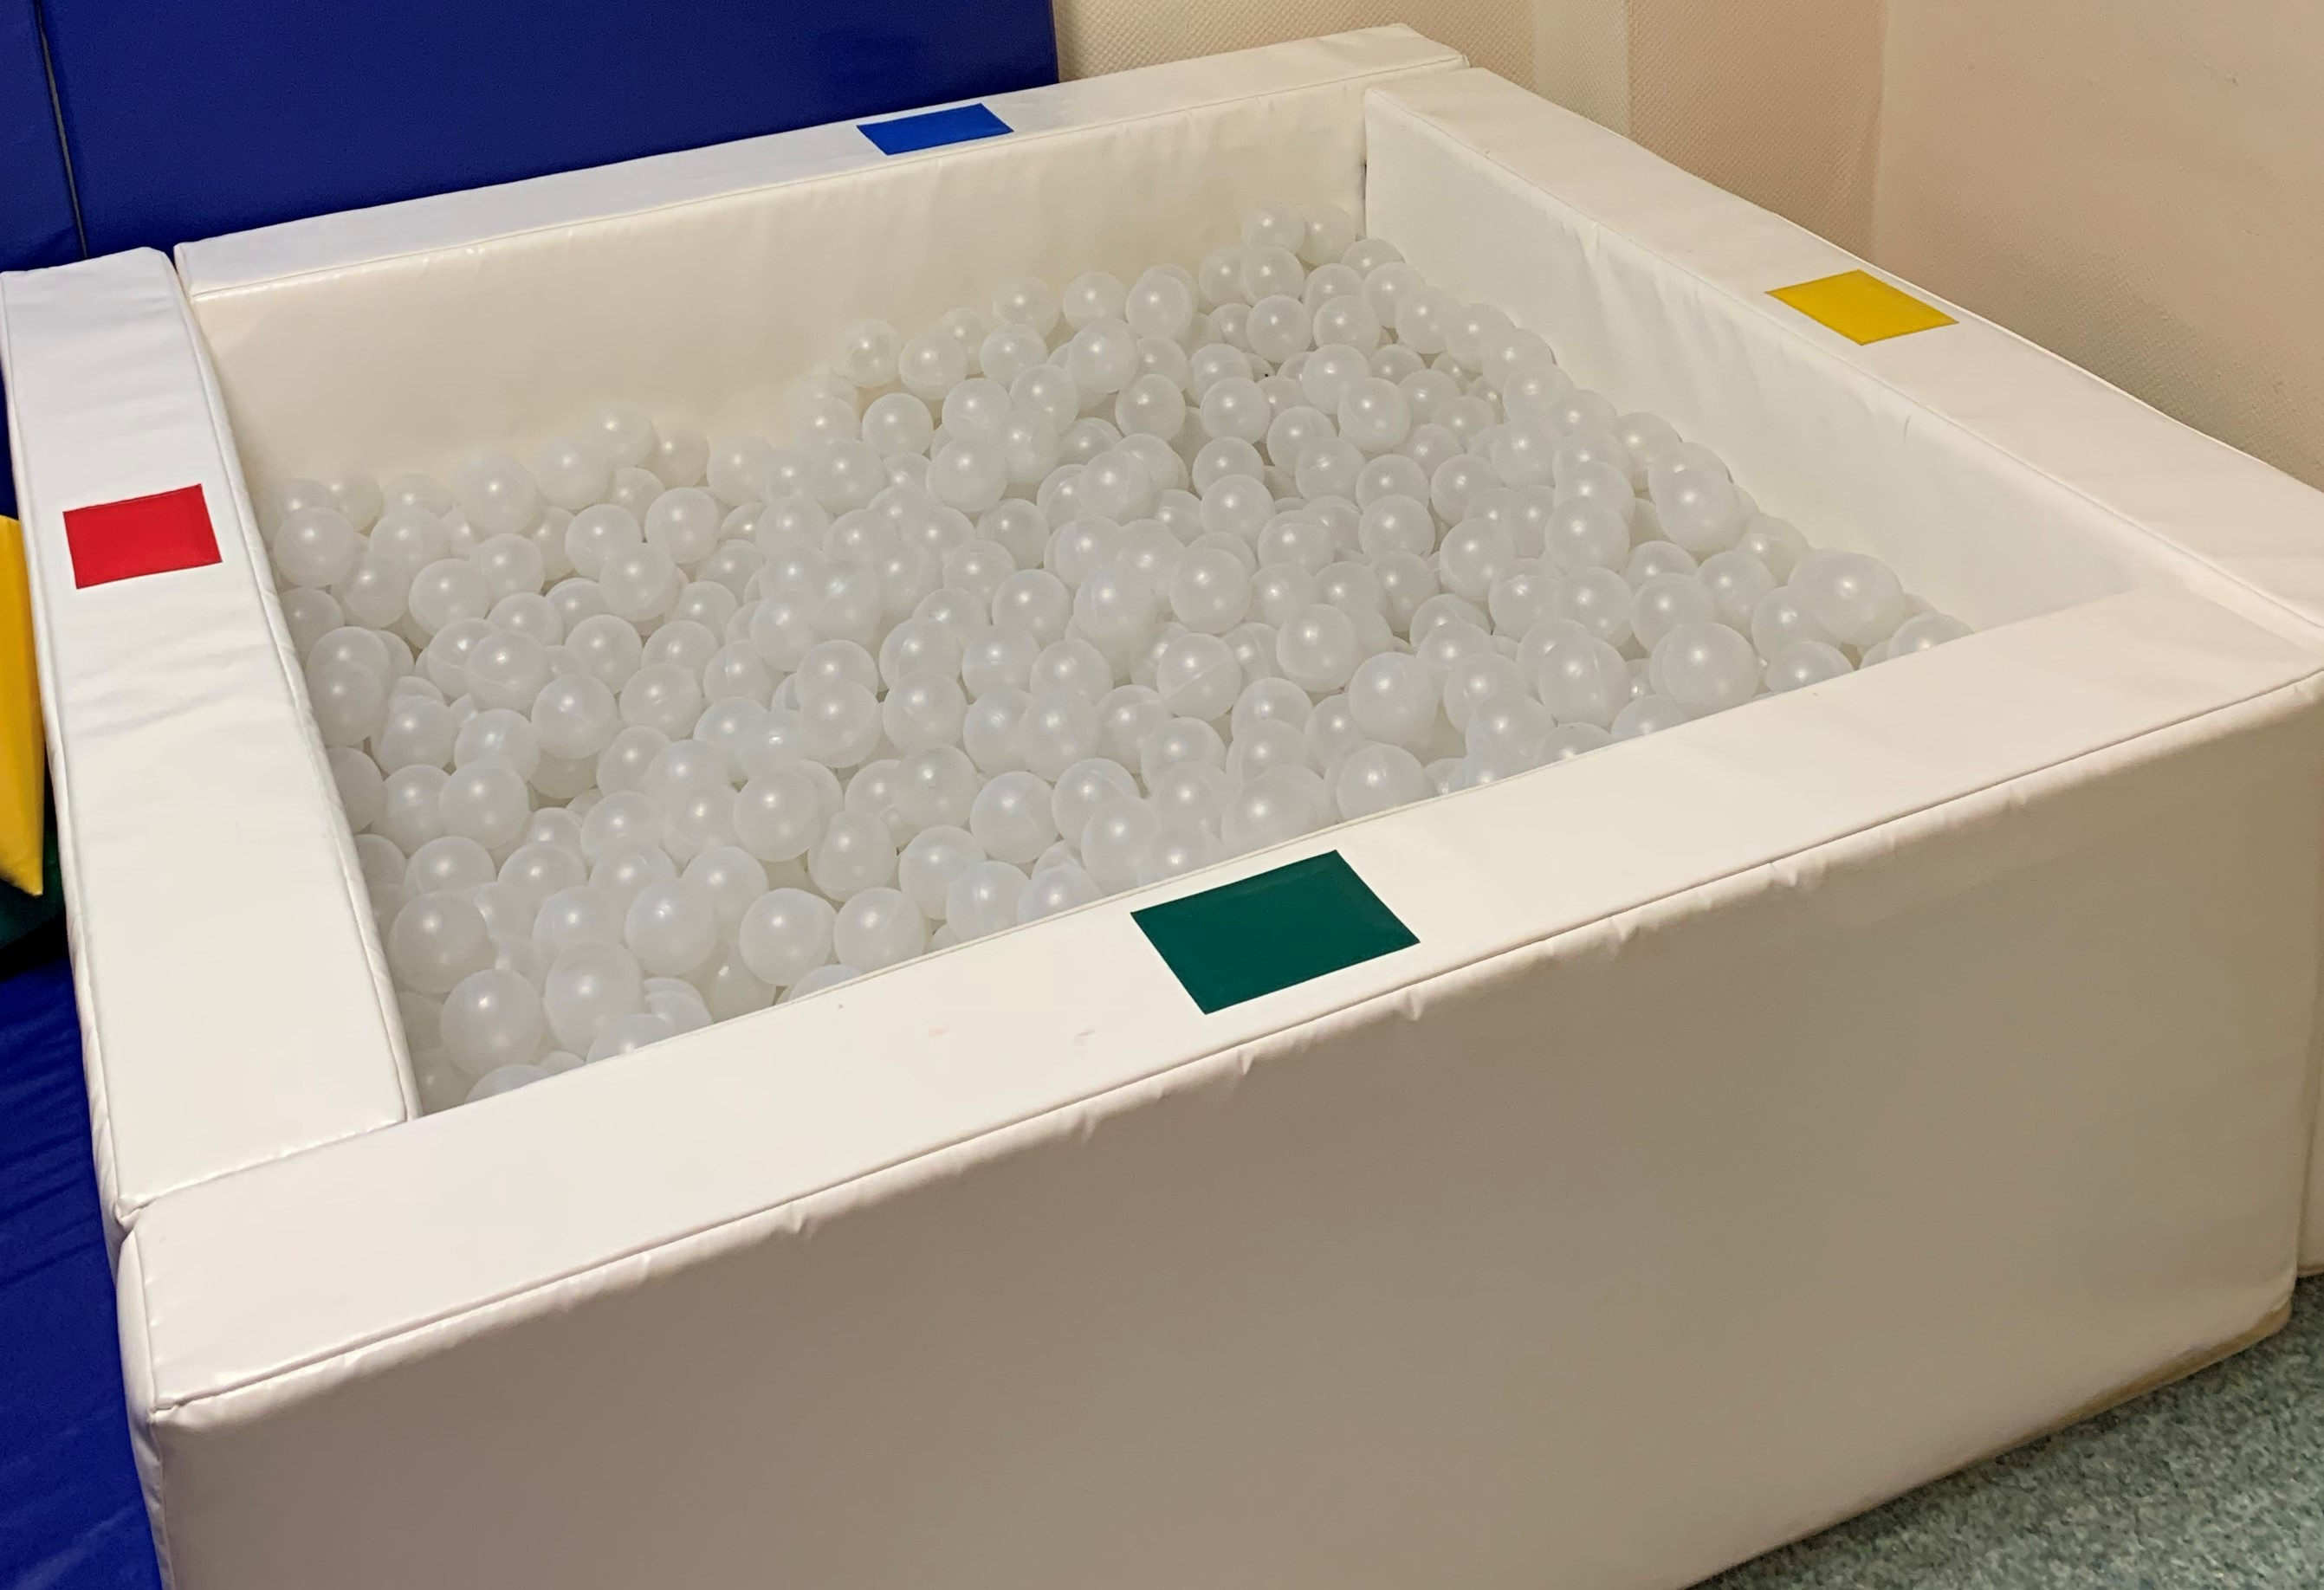
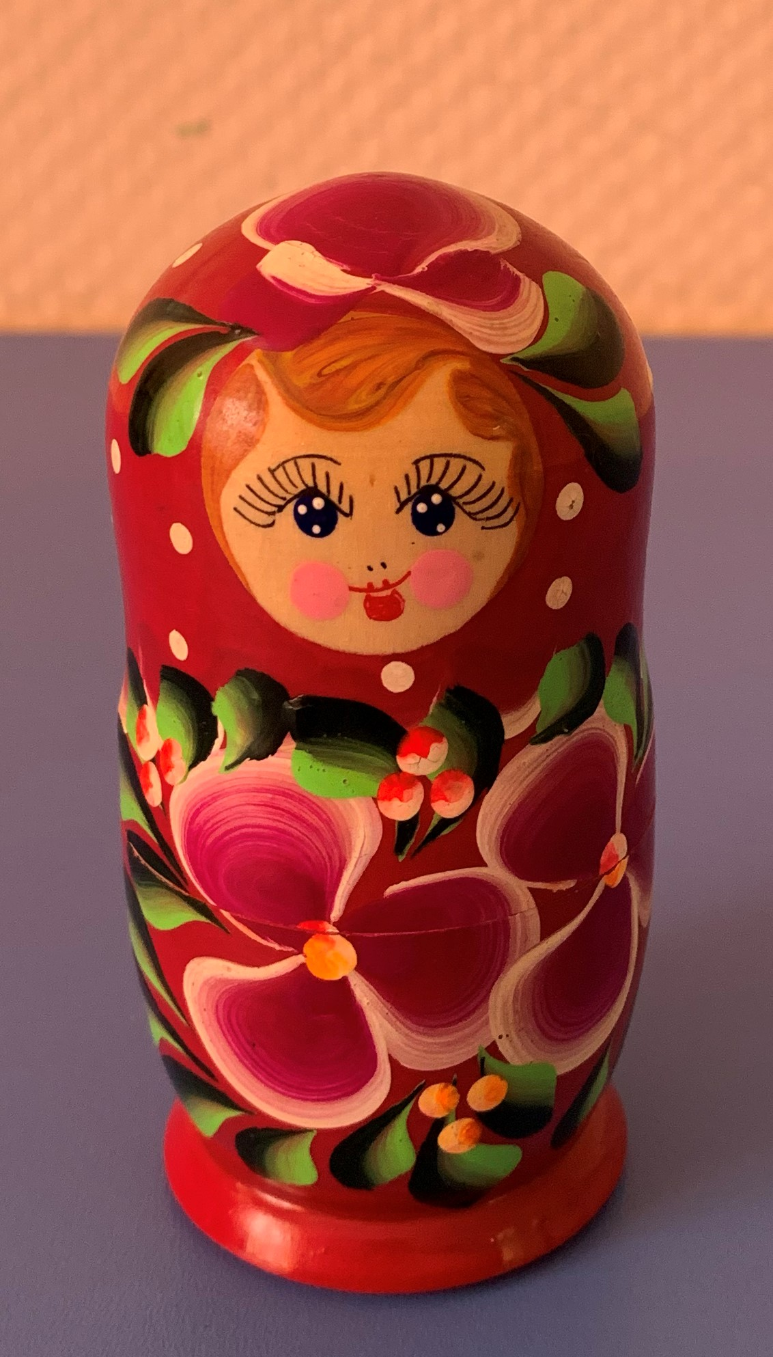
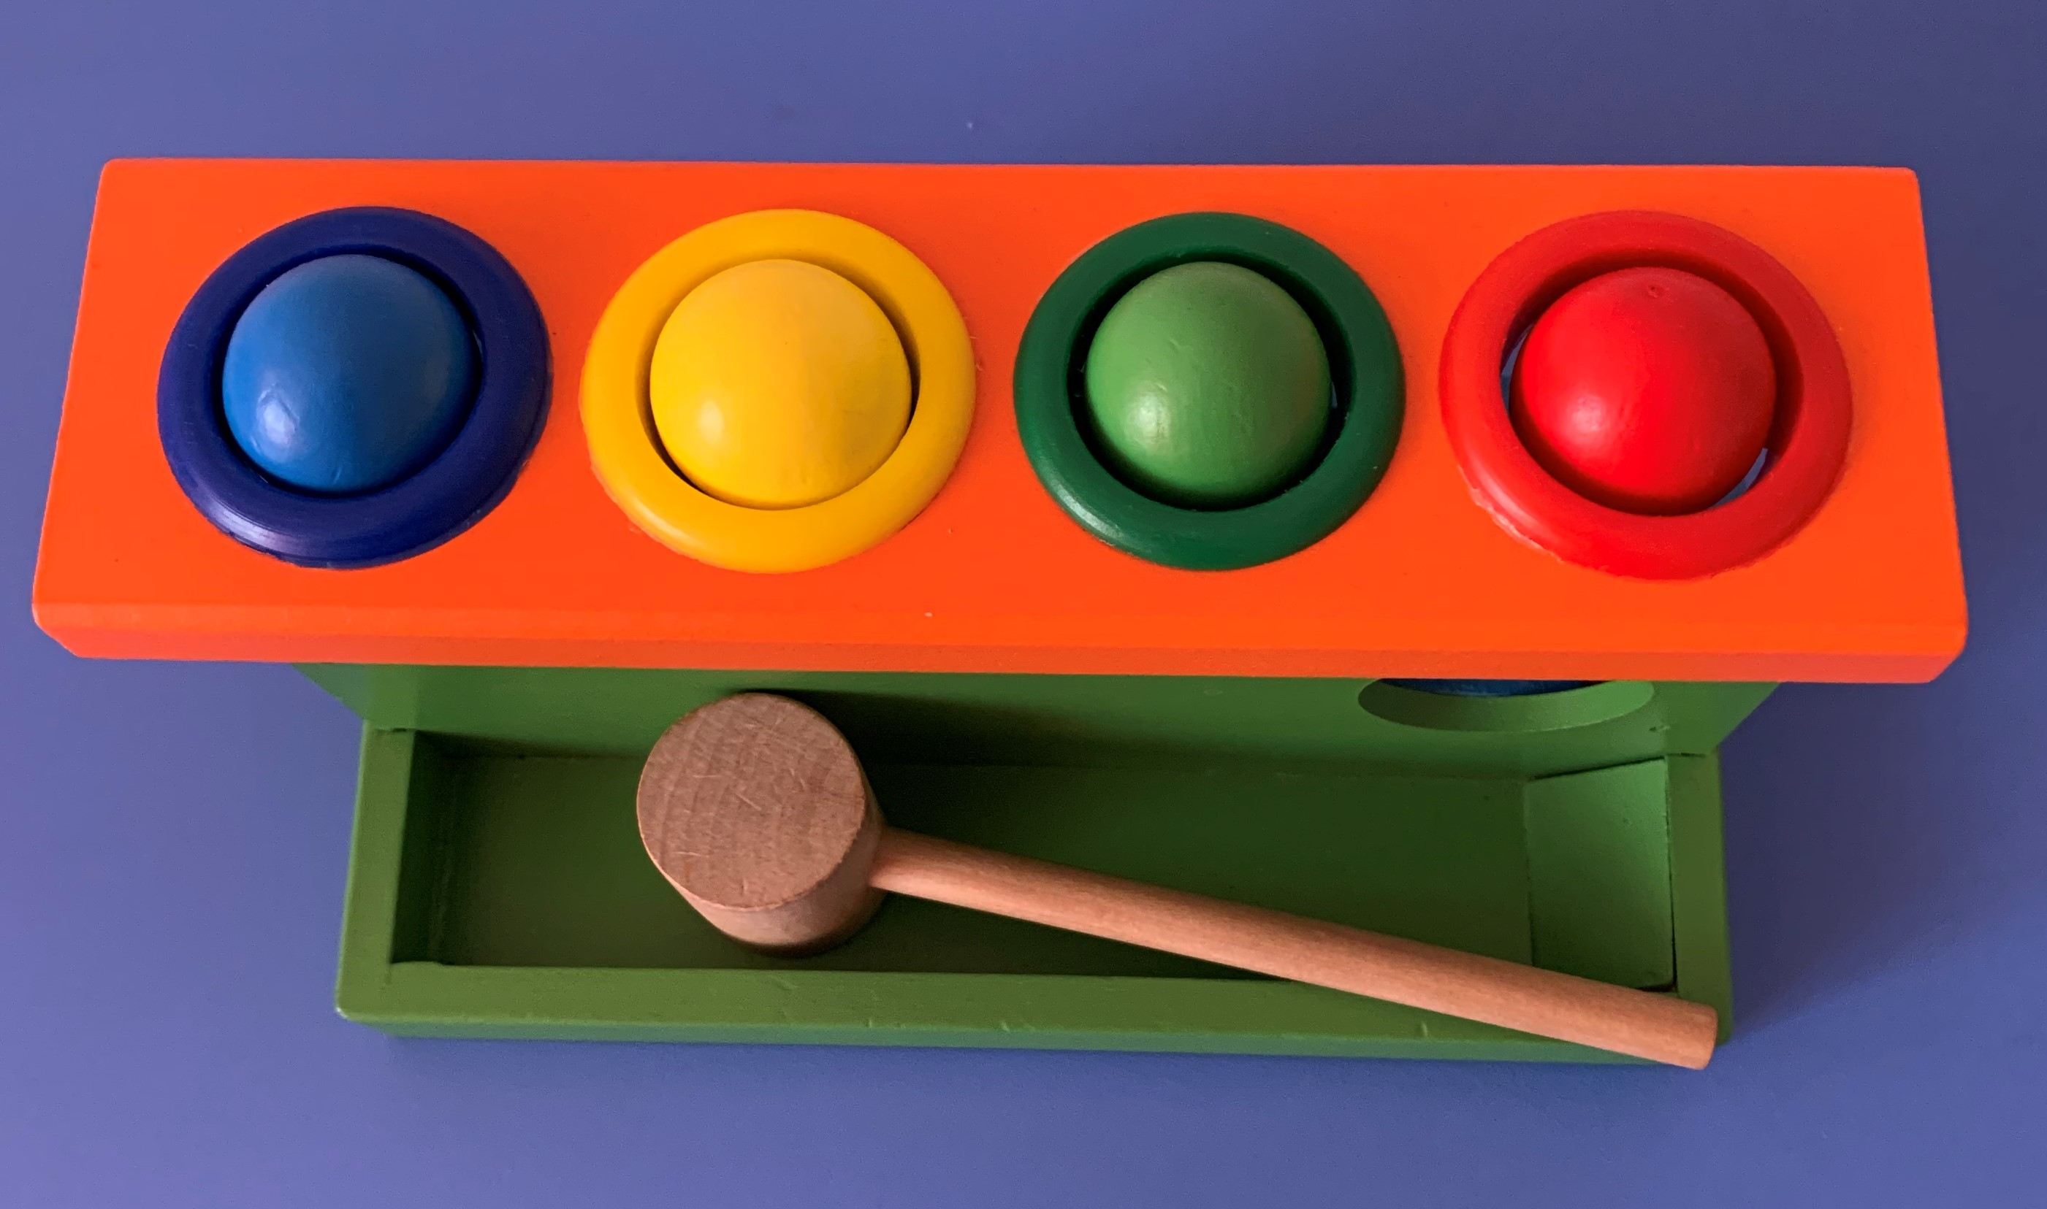
Пространственно - временная среда
Наличие четких внешних опор

Slide 8
Эмоциональная среда
взрослый ведет себя эмоционально сдержанно
делает эмоциональный акцент на объектах и событиях для привлечения к ним внимания ребенка
речь взрослого должна быть короткой

Slide 9
Смысловая среда
осваиваются предметные действия
изучаются функциональные свойства предметов
осваиваются предметные игры

Slide 10
Группа «малоактивные дети»
Предметно - временная: сенсорно-насыщенная, ритмически-организованная
Эмоциональные отношения: эмоции взрослого яркие, усиливает переживания ребенка с помощью своей эмоциональной экспрессии
Смысловая организация среды: акцент на сенсорных характеристиках предметов

Slide 11
Группа «стереотипные дети»
Предметно - временная: полуструктурированная среда
Эмоциональные отношения: использование поощрений (жетонная система), взрослый проявляет свои желания, рассказывает о своих эмоциях и переживаниях
Смысловая организация среды: эмоциональный комментарий сенсорных ощущений

Slide 12
Спасибо за внимание!

